Slide 1

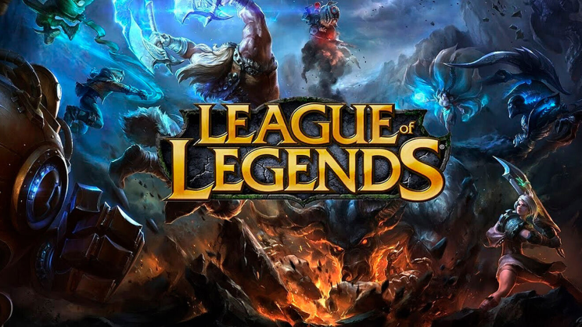

Presentation of League of Legends EDA visualization
정보통계학과 박승준

Slide 2


EDA Visualization
Topic selection
Data Description
Visualization
Conclusion
Contents
01
02
03
04
05
06
07
08
주제 선정 이유
데이터 설명
Visualization Ⅰ
Visualization Ⅱ
Visualization Ⅲ
Visualization Ⅳ
Visualization Ⅴ
결론

Slide 3
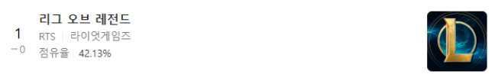
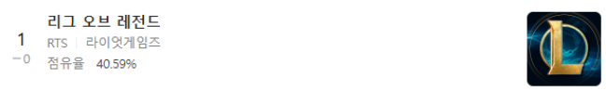
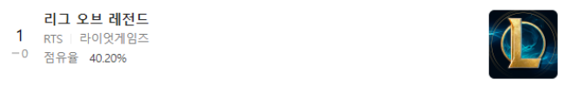
EDA Visualization
Topic selection
Data Description
Visualization
Conclusion
01
주제 선정 이유
1. 일간
점유율
42.13%
1. 일간, 주간, 월간 PC방 게임 랭킹 점유율 1위
2. 도메인 이해도 ↑
3. 대다수가 리그 오브 레전드를 알고 있음
2. 주간
40.59%
3. 월간
40.20%
출처 : https://search.naver.com/search.naver?where=nexearch&sm=tab_etc&mra=bkJB&pkid=3001&qvt=0&query=PC%EB%B0%A9%EA%B2%8C%EC%9E%84%EB%9E%AD%ED%82%B9

Slide 4


EDA Visualization
Topic selection
Data Description
Visualization
Conclusion
데이터 설명
02
(
)
League of Legend(LoL) Data about Rank Game
Data : https://www.kaggle.com/datasets/park123/lol-data
데이터
보충
match_15m
match_full_time
champ
▪ 2020년 자료
▪ 티어(BRONZE~DIAMOND)
▪ 총 5000판
▪ 티어별로 각 1000판
▪ 15분까지의 게임 진행 상황
▪ 전체 게임 결과
▪ 챔피언마다 각각 csv 파일 존재

Slide 5
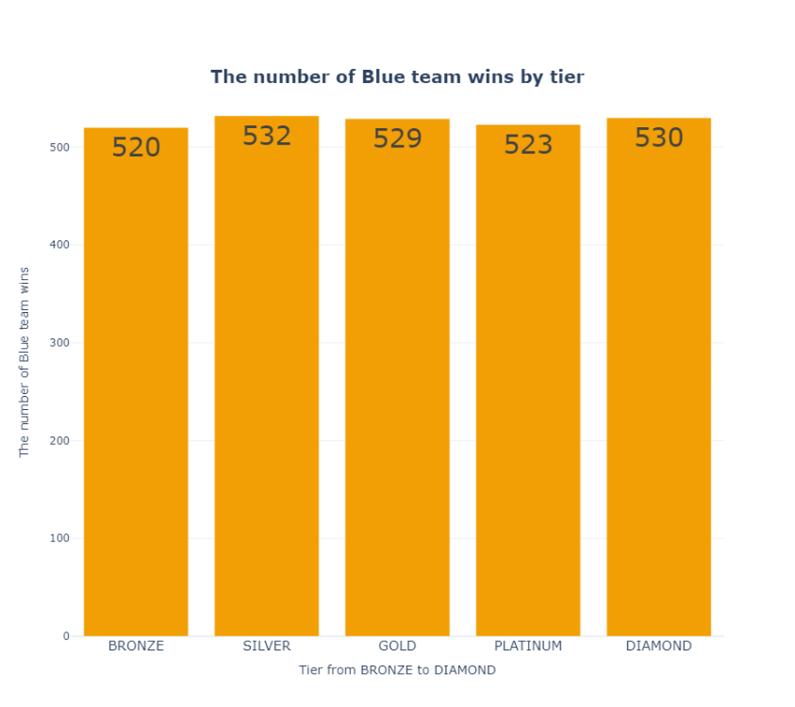
EDA Visualization
Topic selection
Data Description
Visualization
Conclusion
03
Visualization Ⅰ
1. 블루 진영 승리
Q. 티어에 따라 진영별 승리에 차이가 있을까?
A. 근소한 차이가 있지만 거의 없음

Slide 6
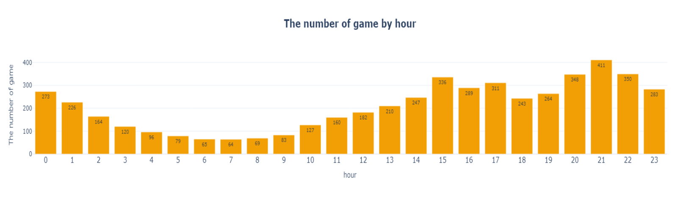
EDA Visualization
Topic selection
Data Description
Visualization
Conclusion
04
Visualization Ⅱ
2. 게임하는 시간
Q. 사람들은 주로 몇시에 게임을 할까?
A. 주로 저녁 시간(20시 ~ 22시)에 많이 한다.

Slide 7
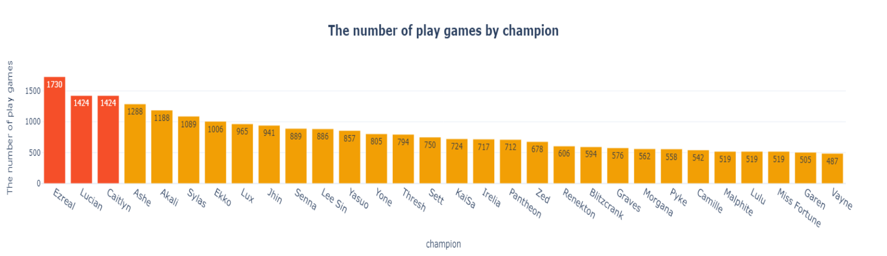
EDA Visualization
Topic selection
Data Description
Visualization
Conclusion
05
Visualization Ⅲ
3. 챔피언 사용(상위 30개)
Q. 사람들이 가장 많이 사용하는 챔피언은 무엇일까?
A. 상위 3개는 이즈리얼, 루시안, 케이틀린이다.

Slide 8
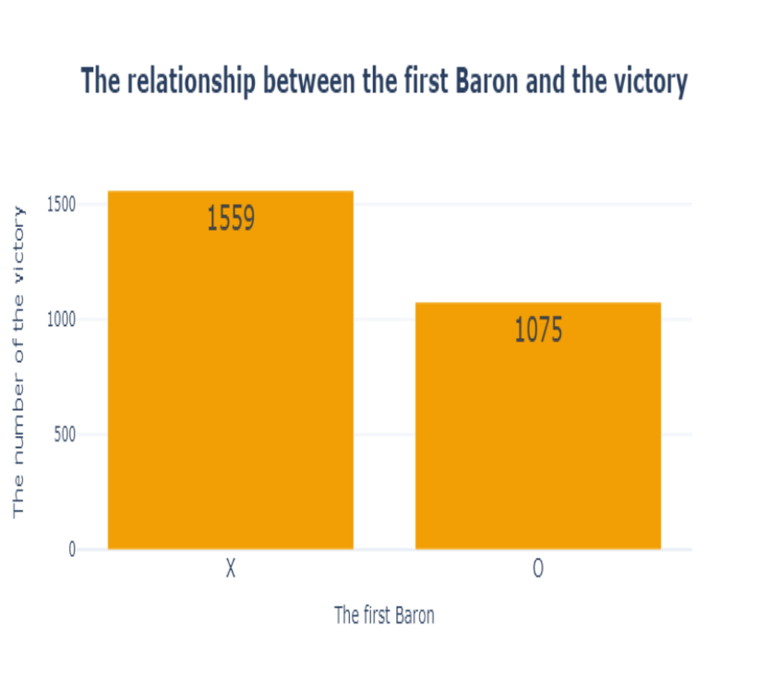
EDA Visualization
Topic selection
Data Description
Visualization
Conclusion
06
Visualization Ⅳ
4. 첫 바론과 승리 관계
Q. 첫 바론을 먹으면 승리할 확률이 더 높을까?
A. 첫 바론을 안먹었을 때가 승리를 더 많이 함.
생각과는 달라 티어별로 확인해보기

Slide 9
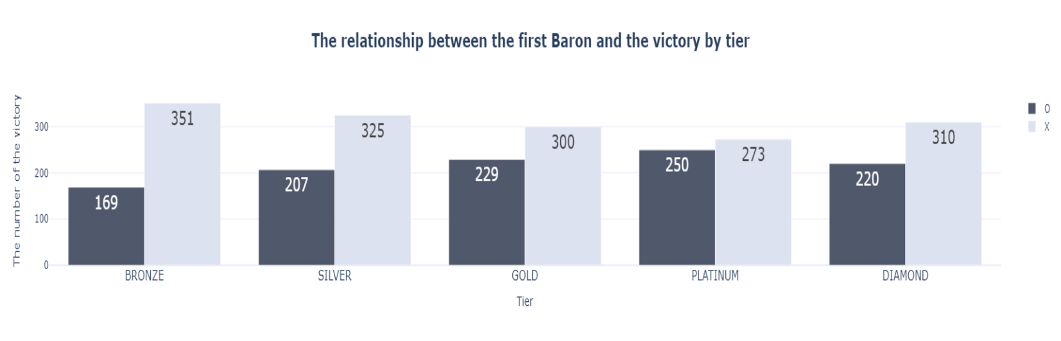
EDA Visualization
Topic selection
Data Description
Visualization
Conclusion
06
Visualization Ⅳ
5. 첫 바론과 승리 관계(티어별)
Q. 티어별로 첫 바론을 먹으면 승리할 확률이 더 높을까?
A. 모든 티어에서 첫 바론을 안먹었을 때 승리할 확률이 높다.
그래도 대부분 저티어보다는 고티어에서 바론을 먹었을 때 승리할 확률이 조금 더 높다.

Slide 10
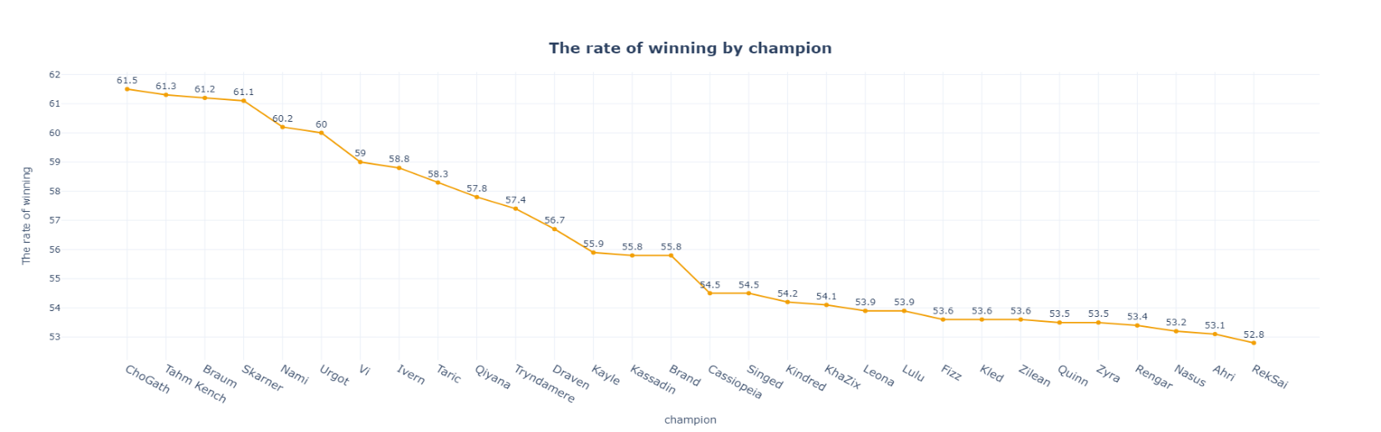
EDA Visualization
Topic selection
Data Description
Visualization
Conclusion
07
Visualization Ⅴ
6. 챔피언별 승률(상위 30개)
Q. 어떤 챔피언이 가장 승률이 좋을까?
A. 상위 3개는 초가스, 탐켄치, 브라움이다.
티어별로 알아보자

Slide 11
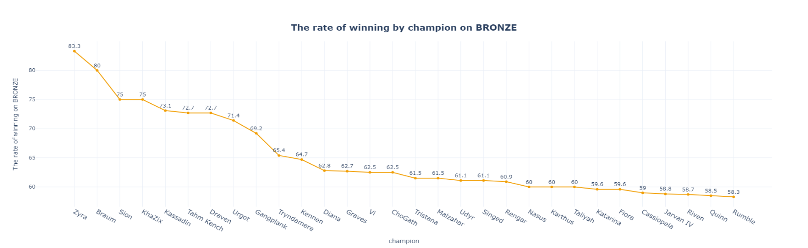
EDA Visualization
Topic selection
Data Description
Visualization
Conclusion
07
Visualization Ⅴ
7. 브론즈 챔피언별 승률(상위 30개)
Q. 브론즈에서는 어떤 챔피언이 가장 승률이 좋을까?
A. 상위 3개는 자이라, 브라움, 사이온, 카직스이다.

Slide 12
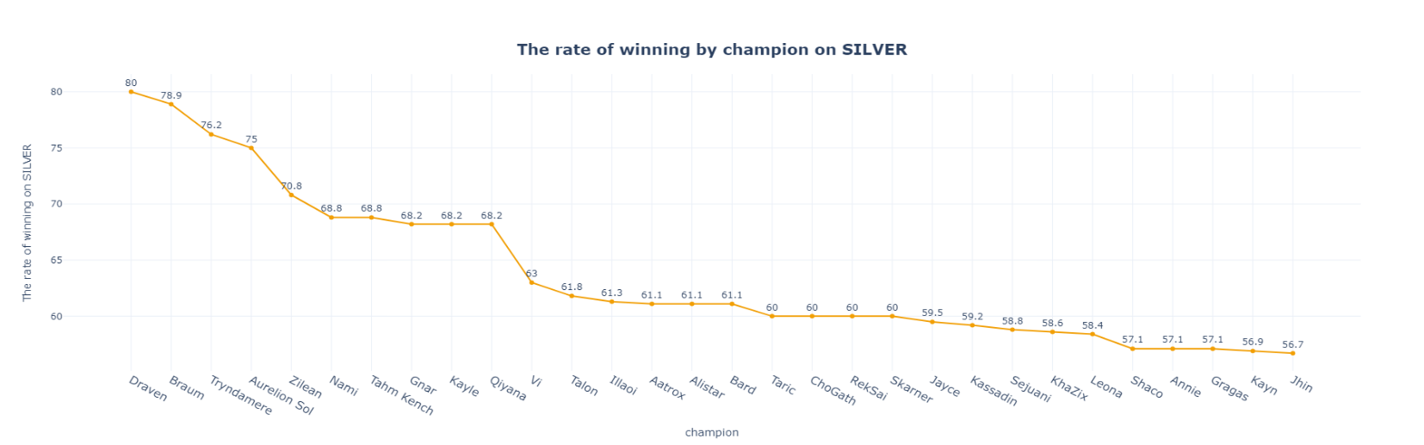
EDA Visualization
Topic selection
Data Description
Visualization
Conclusion
07
Visualization Ⅴ
8. 실버 챔피언별 승률(상위 30개)
Q. 실버에서는 어떤 챔피언이 가장 승률이 좋을까?
A. 상위 3개는 드레이븐, 브라움, 트린다미어이다.

Slide 13
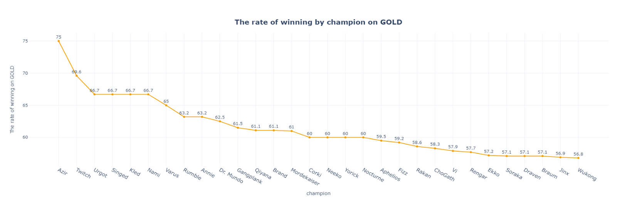
EDA Visualization
Topic selection
Data Description
Visualization
Conclusion
07
Visualization Ⅴ
9. 골드 챔피언별 승률(상위 30개)
Q. 골드에서는 어떤 챔피언이 가장 승률이 좋을까?
A. 상위 3개는 아지르, 트위치, 우르곳, 신지드, 클레드, 나미이다.

Slide 14
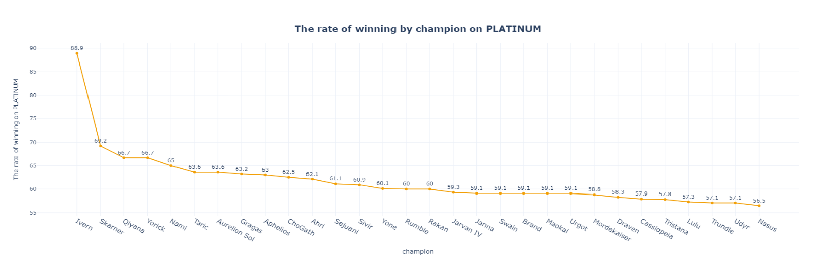
EDA Visualization
Topic selection
Data Description
Visualization
Conclusion
07
Visualization Ⅴ
10. 플레티넘 챔피언별 승률(상위 30개)
Q. 플레티넘에서는 어떤 챔피언이 가장 승률이 좋을까?
A. 상위 3개는 아이번, 스카너, 키아나, 요릭이다.

Slide 15
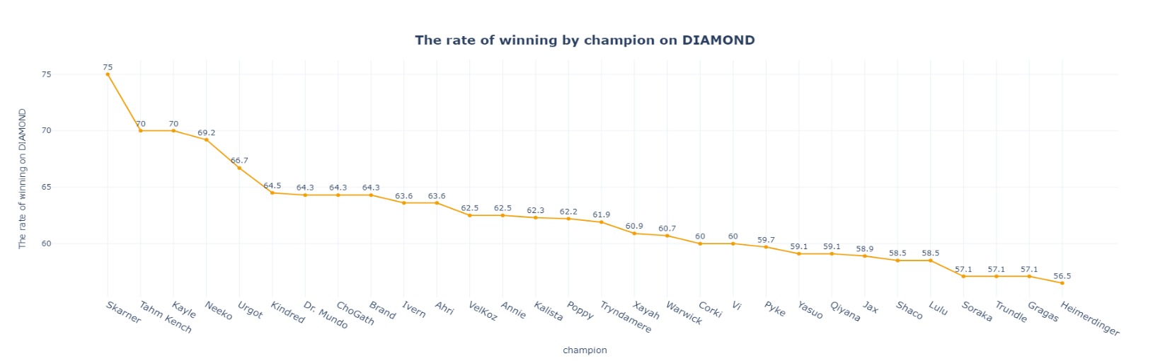
EDA Visualization
Topic selection
Data Description
Visualization
Conclusion
07
Visualization Ⅴ
11. 다이아몬드 챔피언별 승률(상위 30개)
Q. 다이아몬드에서는 어떤 챔피언이 가장 승률이 좋을까?
A. 상위 3개는 스카너, 탐켄치, 케일이다.

Slide 16



EDA Visualization
Topic selection
Data Description
Visualization
Conclusion
08
결론
결론
아쉬운 점
추가로 해보고 싶은 점
통계
느낀 점
가중평균
챔피언 라인전 상성
▪ 진영은 아무 곳이나 상관없다
▪ 첫 바론은 상대한테 줘라
▪ 게임큐 잡는 시간을 줄이려면 저녁 시간에 해라
▪ 도메인을 잘 알고 있어서 수월했다
▪ 도메인을 이해한다는 것이
얼마나 중요한 일인가를 깨달았다
▪ 티어별 승률을 하였을 때 게임 수가
적은데 승리가 많으면 승률이 올라감
▪ 가중평균을 사용하면 조금 더 정확한
정보가 되지 않았을까 하는 아쉬움
▪ op.gg처럼 챔피언별 라인전 상성 등을
알아보면 더 재미가 있을거 같다
▪ 게임이 끝났을 때 나오는
딜량 그래프 등을 그려보고 싶다

Slide 17

Business Presentation
Business Objectives
Business Structure
Strategy
Management Plan
Q&A
감사합니다!
정보통계학과 박승준

